Slide 1
КОСТНЫЕ ОПУХОЛИ
Выполнил: Ординатор второго года. Специальности травматологии, ортопедии и нейрохирургии с курсом ПО.
Выборнов Владислав Игоревич.

Slide 2
Этиология
Причина возникновения первичных опухолей костей остаётся невыясненной.
Вторичные опухоли костей, как правило, являются результатом озлокачествления диспластических процессов (костно-хрящевых экзостозов, множественного хондроматоза костей, деформирующей остеодистрофии - болезни Педжета, хронического воспаления костной ткани и других патологических процессов), которые относятся к группе предопухолевых заболеваний, или результатом озлокачествления доброкачественных опухолей - хондромы, бластомы, фибромы и др.

Slide 3
Классификация опухолей:
Кость обладает многотканевой структурой, и в ней могут развиваться различные по своему гистогенезу опухоли
I. Костеобразующие опухоли
II. Хрящеобразующие опухоли
III. Гигантоклеточная опухоль (остеобластокластома)
IV. Костномозговые опухоли (круглоклеточные опухоли)
V. Сосудистые опухоли
VI. Другие соединительнотканные опухоли
VII. Прочие опухоли

Slide 4
Первичные остеогенные опухоли
1. Доброкачественные опухоли
• Остеома
• Остеоид - остеома
• Солитарная киста кости
• Остеобластокластома
• Хондрома
2. Злокачественные опухоли
• Остеогенная саркома
• Хондросаркома кости
Первичные неостеогенные опухоли
1. Доброкачественные опухоли
• Неостеогенная фиброма
• Гемангиома кости
2. Злокачественные опухоли
• Опухоль Юинга
• Ретикулоклеточная саркома кости
• Миеломная болезнь.

Slide 6
Международная классификация ТNМ
I стадия- растущая опухоль не выходит за пределы кости, а распространение процесса, не превышает 3-5 см.
II стадия- опухоль находится в пределах первичного мышечно-фасциального футляра, в котором располагается пораженная кость. Распространённость процесса вдоль кости обычно не превышает 10 см.
III стадия- опухоль разрушает или прорастает стенки первичного мышечнофасциального футляра и переходит на соседний мышечно-фасциальный футляр. Распространение опухоли вдоль кости часто превышает 10 см.
IV стадия- может наблюдаться прорастание опухолью кожи и/или сосудисто-нервного пучка.

Slide 7
Клиника:
Доброкачественные опухоли имеют маловыраженные проявления без нарушения общего состояния человека:
- ноющий болевой синдром может возникать после нагрузки на конечность, ночные боли;
- может определяться припухлость и деформация с неизмененными мягкими тканями над ней;
- наблюдается ограничение подвижности сустава при больших размерах и околосуставном расположении опухоли;
- рост опухоли отсутствует или очень медленный;
- может возникнуть патологический перелом.

Slide 8
Клиника:
Злокачественные опухоли имеют более богатую клиническую симптоматику и местные признаки:
- слабость и потеря аппетита;
- повышение температуры тела;
- истощение, анемия на поздних стадиях заболевания, вялость, адинамия;
- сильная боль, нарушающая сон;
-нарушение функции сустава при околосуставном расположении процесса;
- нередко возникает патологический перелом;
- может наблюдаться симптом «головы медузы» - расширение венозной сети над опухолью;
- повышение местной температуры над опухолью.

Slide 9
инструментальные методы исследования:
I. Рентгенография производится в двух проекциях.
Доброкачественные опухоли отличаются четкостью границ, сохранением кортикального слоя на всем протяжении опухоли, отсутствием периостальной реакции. В связи с медленным ростом опухоли костная ткань и надкостница вокруг неё успевает перестраиваться и опухоль остается окруженной уплотнённой склерозированной костью.
Злокачественные опухоли характеризуются нечеткостью, неоднородностью структуры из-за происходящих процессов деструкции и ранним разрушением кортикального слоя с выходом опухоли за пределы кости.

Slide 10
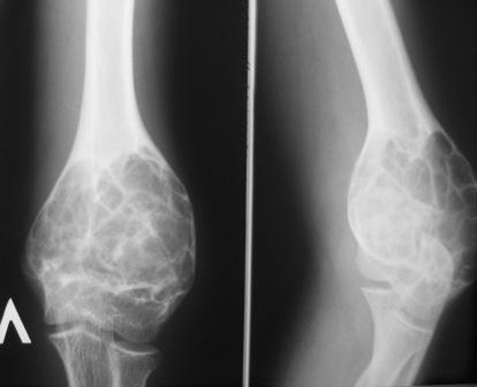
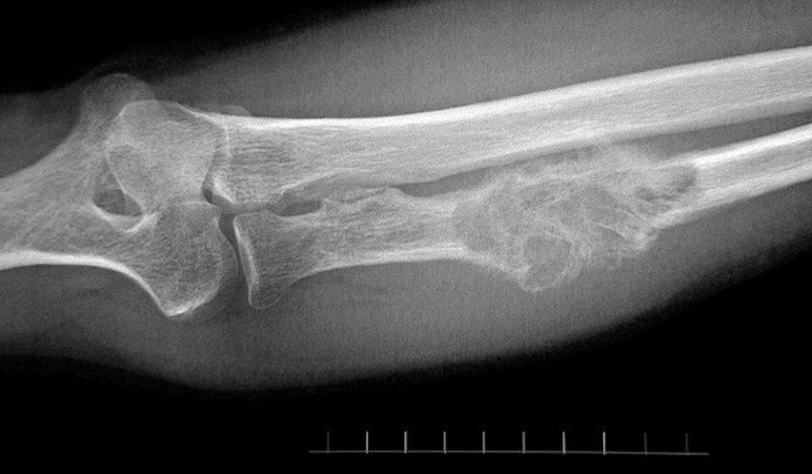

Slide 11
В диагностике опухолей широко используются другие лучевые и лабораторные методы исследования :
КТ
МРТ
МСКТ
УЗИ
ангиография
радионуклидное исследование
биопсия
Лабораторные исследования:
- лейкоцитоз (лимфоцитоз, моноцитоз),
- ускоренная СОЭ,
- снижение белка крови,
- снижение не гемоглобинового железа,
- увеличение сиаловых кислот,
- повышение щелочной фосфатазы и ряд других изменений)

Slide 12
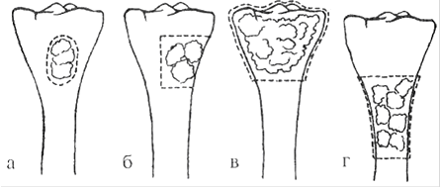
Лечение костных опухолей:
расширенная сегментарная резекция с аллотрансплантацией
краевая расширенная резекция без возмещения или с возмещением резецированного участка кости.
а – экскохлеация (внутрикостная резекция), б – краевая резекция, в – резекция суставного конца, г – сегментарная резекция (на протяжении)

Slide 13
Лечение костных опухолей:
с наличием видимых на рентгенограмме метастазов в легкие выполняется ампутация или экзартикуляция с противоболевой целью. При технической доступности расширенная сегментарная резекция с аллопластикой
учитывая давность процесса, метастазы в легкие есть, но на рентгенограмме они ещё не видны выполняется при технической доступности расширенная сегментарная резекция с аллотрансплантацией, при недоступности - ампутация или экзартикуляция.
учитывая давность процесса, метастазов в легкие ещё не должно быть выполняется расширенная сегментарная резекция с аллопластикой, аллотрансплантацией

Slide 14
Спасибо за внимание.

